Slide 1
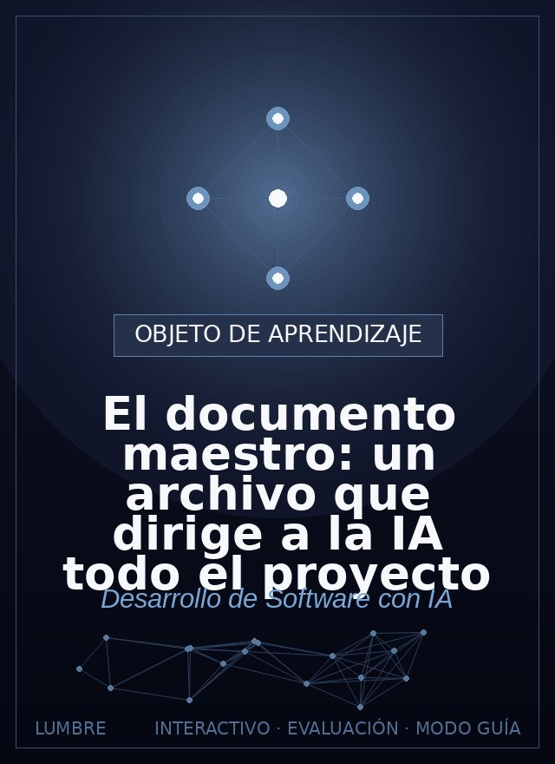
El documento
maestro: un archivo
que dirige a la IA todo
el proyecto
Roadwise Consulting
Ver el OA en tecnologia.lumbre.lat
Notes:
Objeto de aprendizaje de Lumbre · Roadwise Consulting
Enlace: https://tecnologia.lumbre.lat/object/fsi-m05-oa03

Slide 2
Acerca de este OA · 1 de 2
Objetivo
Redactar el documento maestro (STACK.md) con arquitectura, reglas, estructura y criterios que se pega en cada sesión con la IA.
El documento maestro: un archivo que dirige a la IA todo el proyecto
2 / 15
Notes:
Enlace al OA: https://tecnologia.lumbre.lat/object/fsi-m05-oa03

Slide 3
Acerca de este OA · 2 de 2
Descripción
Cada vez que abres un chat nuevo con la IA, ella no sabe nada de tu proyecto: ni su arquitectura, ni sus reglas, ni lo que ya decidiste. El documento maestro resuelve eso: un único archivo que contiene el plano, los contratos, las restricciones y los criterios, y que se convierte en tu memoria externa. Aquí aprendes a escribirlo y a usarlo para que la IA nunca vuelva a improvisar sobre lo que ya está decidido.
Autoría: Roadwise Consulting
Etiquetas: documento maestro · stack.md · contexto · reglas · agente
El documento maestro: un archivo que dirige a la IA todo el proyecto
3 / 15
Notes:
Continuación de «Acerca de este OA» (2 de 2).

Slide 4
La IA empieza de cero en cada chat; tu documento no
Un modelo no recuerda tu proyecto entre sesiones. Cada chat nuevo es un empleado brillante que no ha visto nunca tu casa. Si no le das el plano, reinventará la cocina cada vez. El documento maestro es ese plano vivo: un archivo (llamémoslo STACK.md) con todo lo decidido, que pegas al inicio para que la IA construya dentro de tus reglas sin preguntarte lo ya resuelto.
El documento maestro: un archivo que dirige a la IA todo el proyecto
4 / 15

Slide 5
Las cinco secciones que convierten el archivo en tu memoria externa · 1 de 2
STACK.md
• 1 · Qué es
– Problema y usuario
– Alcance MVP
• 2 · Arquitectura
– Piezas y conexiones
– Tecnologías elegidas
• 3 · Contratos
– Entra / sale / error
• 4 · Reglas
El documento maestro: un archivo que dirige a la IA todo el proyecto
5 / 15
Notes:
Mapa mental: Las cinco secciones que convierten el archivo en tu memoria externa
Enlace: https://tecnologia.lumbre.lat/object/fsi-m05-oa03

Slide 6
Las cinco secciones que convierten el archivo en tu memoria externa · 2 de 2
– Restricciones
– Prohibiciones
• 5 · Criterios
– Cómo se sabe si está bien
El documento maestro: un archivo que dirige a la IA todo el proyecto
6 / 15
Notes:
Continuación de «Las cinco secciones que convierten el archivo en tu memoria externa» (2 de 2).

Slide 7
El esqueleto del documento · 1 de 2
No es un testamento técnico: es una ficha de una o dos pantallas. Este esqueleto ya dirige a la IA mejor que cualquier «hazme una app»:
markdown
# STACK.md — Agenda de contactos\n\n## 1. Que es\nApp para guard
ar y buscar contactos. Usuario: persona con clientes que pierde
tiempo en hojas de calculo.\nMVP: crear, listar, buscar, editar.
NO incluye: importacion, grupos, nubes.\n\n## 2. Arquitectura\n
Frontend (lista + formulario) -> API -> Backend -> tabla SQLite
`contactos(id, nombre, telefono, email, creado_en)`.\nTecnicas:
El documento maestro: un archivo que dirige a la IA todo el proyecto
7 / 15

Slide 8
El esqueleto del documento · 2 de 2
las que la IA elija, pero una sola pagina, sin frameworks pesado
s.\n\n## 3. Contratos\nGET /contactos?query= -> ver ficha en con
tratos.md.\n\n## 4. Reglas\n- Validar email en backend, no solo
en el navegador.\n- Nunca borrar sin confirmacion.\n- Prohibido:
guardar contraseñas o datos sensibles sin pedir antes.\n\n## 5.
Criterios\nUn contacto creado aparece en la lista al recargar;
buscar por nombre devuelve solo coincidencias.
Pega este archivo al inicio de cada sesión. Cambia el archivo, no tu memoria: así la IA siempre ve lo mismo.
El documento maestro: un archivo que dirige a la IA todo el proyecto
8 / 15
Notes:
Continuación de «El esqueleto del documento» (2 de 2).

Slide 9
Cómo se usa en la práctica
El ritual
Empieza cada prompt así: «Contexto: este es mi STACK.md, respétalo. [pega el archivo]. Hoy construyo SOLO [pieza], según su contrato. No cambies decisiones ya fijadas». Terminas cada hito actualizando el archivo con lo nuevo decidido.
El documento maestro: un archivo que dirige a la IA todo el proyecto
9 / 15

Slide 10
Para profundizar
Contexto, restricciones y alcance: lo que la IA necesita saber
OA publicado en «IA Aplicada y Negocios Digitales» sobre dar contexto a la IA. El documento maestro es la versión persistente de esa idea para todo el proyecto.
El documento maestro: un archivo que dirige a la IA todo el proyecto
10 / 15

Slide 11
Actividad 1 · Opción múltiple
Sección: Prueba
¿Cuál es el problema real que resuelve el documento maestro?
A) Que el código quede más bonito.
B) Que la IA no recuerde el proyecto entre sesiones y empiece a improvisar decisiones ya tomadas.
C) Que el sitio cargue más rápido.
D) Sustituye a las pruebas.
El documento maestro: un archivo que dirige a la IA todo el proyecto
11 / 15
Notes:
Solución: B) Que la IA no recuerde el proyecto entre sesiones y empiece a improvisar decisiones ya tomadas.
Explicación: El STACK.md es la memoria externa del proyecto.
Evidencia: Cada chat nuevo arranca sin memoria de tu proyecto; el documento le da contexto estable y evita que reinvente lo decidido.
Enlace al OA: https://tecnologia.lumbre.lat/object/fsi-m05-oa03

Slide 12
Actividad 2 · Verdadero o falso
Sección: Prueba
El documento maestro debe escribirse una vez y no tocarse nunca más.
A) Verdadero
B) Falso
El documento maestro: un archivo que dirige a la IA todo el proyecto
12 / 15
Notes:
Solución: Falso
Explicación: Cada hito se refleja actualizando el archivo.
Evidencia: Es un documento VIVO: cada decisión nueva se anota en él. Si no se actualiza, la IA construirá contra reglas obsoletas.
Enlace al OA: https://tecnologia.lumbre.lat/object/fsi-m05-oa03

Slide 13
Actividad 3 · Detective de errores · 1 de 2
Sección: Detecta el documento que no dirige
Un alumno muestra su STACK.md. Señala la sección que está mal y hará que la IA improvise:
A) «2. Arquitectura»: Frontend -> API -> Backend -> base de datos, con las tablas.
B) «4. Reglas»: validar en el backend, no borrar sin confirmar, no guardar datos sensibles.
C) «3. Contratos»: la IA decide los formatos de datos que le parezcan mejores.
El documento maestro: un archivo que dirige a la IA todo el proyecto
13 / 15
Notes:
Solución: C) «3. Contratos»: la IA decide los formatos de datos que le parezcan mejores.
Explicación: Dejar los contratos a criterio de la IA destruye la coherencia entre piezas: cada una inventará su forma. El contrato lo fijas TÚ.
Evidencia: El documento maestro fija decisiones; no delega las estructurales.
Enlace al OA: https://tecnologia.lumbre.lat/object/fsi-m05-oa03

Slide 14
Actividad 3 · Detective de errores · 2 de 2
D) «1. Qué es»: alcance MVP claro, con lo que queda fuera explícito.
El documento maestro: un archivo que dirige a la IA todo el proyecto
14 / 15
Notes:
Continuación de «Actividad 3 · Detective de errores» (2 de 2).

Slide 15
Actividad 4 · Reflexión
Sección: Detecta el documento que no dirige
Escribe el STACK.md de tu proyecto con las cinco secciones. Luego inicia un chat nuevo con la IA, pégaselo y pídele una pieza: observa cómo ya no te pregunta lo que ya decidiste.
Pista: La señal de que tu documento funciona es que la IA deja de hacerte preguntas de arquitectura y pasa a preguntas de detalle.
Pregunta abierta · las respuestas personales no se incluyen en esta exportación.
El documento maestro: un archivo que dirige a la IA todo el proyecto
15 / 15
Notes:
Reflexión del OA: Escribe el STACK.md de tu proyecto con las cinco secciones. Luego inicia un chat nuevo con la IA, pégaselo y pídele una pieza: observa cómo ya no te pregunta lo que ya decidiste.
No se exportan respuestas personales.
Enlace: https://tecnologia.lumbre.lat/object/fsi-m05-oa03

